Slide 1
高三语文一轮备考策略

Slide 2
了解高考
了解题型
了解教学情
回归课本

Slide 3
了解高考
PART ONE
01

Slide 4
高考考什么？

Slide 5
考纲变化
2019年6月11日，国务院办公厅印发《关于新时代推进普通高中育人方式改革的指导意见》，第十五条：“深化考试命题改革”：学业水平选择性考试与高等学校招生全国统一考试命题要以普通高中课程标准和高校人才选拔要求为依据，实施普通高中新课程的省份不再制定考试大纲。

Slide 6
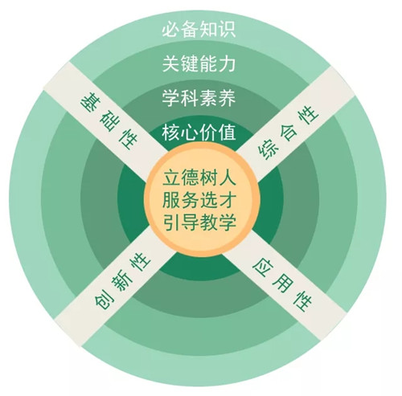
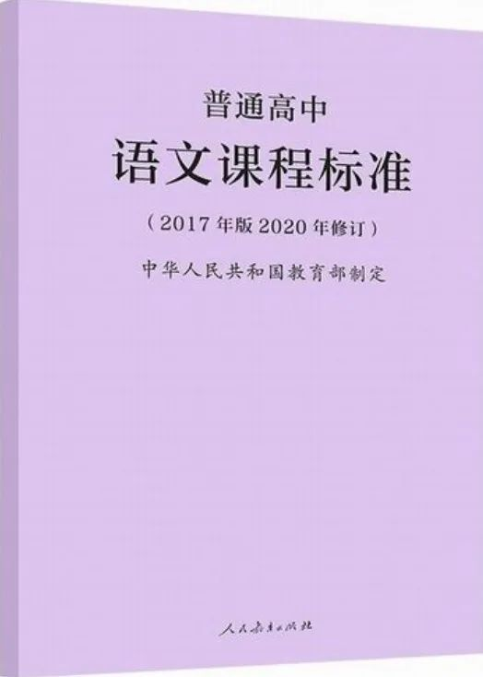
高考是一项具有鲜明中国特色的基本教育考试制度。（《中国高考评价体系》）
首先要领悟高考怎么考。国家出台《中国高考评价体系》（2019年11月）

Slide 7
《中国高考评价体系》
高考是选拔性考试——不照顾差生！
高考是国家考试，必须为国家民族复兴服务！
“一核”“四层”“四翼”组成。
“一核”是高考的核心功能，即“立德树人、服务选才、引导教学”，回答“为什么考”的问题；
“四层”为高考的考查内容，即“核心价值、学科素养、关键能力、必备知识”，回答“考什么”的问题；
“四翼”为高考的考查要求，即“基础性、综合性、应用性、创新性”，回答“怎么考”的问题。
语言建构与运用，思维发展与提升，
审美鉴赏与创造，文化传承与理解。

Slide 8
高考评价体系的学科素养指标体系

Slide 9
《中国高考评价体系》的四个特点

Slide 10
1、它体现出鲜明的价值引领作用
其目的就是扭转不科学的教育评价导向；克服唯分数论、唯升学、唯文凭、唯帽子的顽瘴痼疾，从根本上解决教育评价指挥棒问题。它首先明确了将立德树人作为高考的根本任务，无论是服务选材还是引导教学，都必须坚持以德为先。

Slide 11
2、它有着统一而完整的系统性
“一核”“四层”“四翼”三者彼此关联，协调一致，体现出整体性；三者又都是相对独立的系统，体现出不同的层次性；评价体系的各种因素具有持续性，短时期内不会产生大的变动，从根本上保证高考的相对稳定性；但它的具体内容又会以更加积极的姿态和更加灵活的策略应对现实中的新问题，体现为好的适应性。

Slide 12
3、它是科学的评价体系
他的构建要遵循正确的方向、路径、方法和程序以确保高考这一教育关键环节评价科学、指挥得当，充分发挥其在实现学生成长、国家选才、社会公平三者有机统一中的作用。它既体现达标意识，衔接基础教育的育人目标，依据普通高中课程方案和语文学科的课程标准，对接其内容范围，符合学业质量和水平要求；又具有前瞻意识，衔接高等教育的培养目标，依据高校选才需求，充分考虑各类高校不同专业对人才培养的具体要求。

Slide 13
4、它是创新的评价体系
第一，在教育功能上，实现了高考由单纯的考试评价向立德树人重要载体和素质教育关键环节的转变；第二，在评价理念上，实现了高考由传统的“知识立意”、“能力立意”评价向“价值引领、素养导向、能力为重、知识为基”综合评价的转变；第三，在评价模式上，实现了高考从主要基于“考查内容”的一维评价模式向“考查内容、考查要求、考查载体”三位一体评价模式的转变。
情境

Slide 14
23小题考查内容
二、古代诗文阅读（35分）
（一文言文阅读（本题共4小题，19分）
阅读下面的文言文，完成10～13题。
商君者……
（二）古代诗歌阅读（本题共2小题，9分）阅读下面这首宋诗，完成下面小题。
（三）名篇名句默写（本题共1小题，6分）17．补写出下列句子中的空缺部分。（6分）
三、语言文字运用（20分）
阅读下面的文字，完成下面小题。
17——21题
四、写作（60分）
22．阅读下面的材料，根据要求写作。（60分）
一、现代文阅读（35分）
（一）现代文阅读Ⅰ（本题共5小题，19分）
阅读下面的文字，完成下面小题。
（二）现代文阅读Ⅱ（本题共4小题，16分）
阅读下面的文字，完成下面小题。
指令

Slide 15
小结：
向高考政策导向要分！
一份新课标高考语文试卷，
从考查的内容看，直接考查“阅读”的有：现代文阅读、古代诗文阅读；
对考生指令最多的——直接指令通过 “阅读”完成。
阅读在高考语文试卷中，有两个维度：其一是考查内容，分数为35+35=70分。其二是通过阅读实现表达的为所有内容150分。特别是语言文字应用20分和作文（审题）60分，也都要通过阅读、读懂后，完成表达！

Slide 16
备考关键词
阅读
写作

Slide 17
高考改革改什么？

Slide 18
第一，高考内容的改革，也就是科目进行改革；
第二，录取制度进行改革，也就是录取方式改革；

Slide 19
了解题型
PART ONE
02

Slide 20
（一）
从新高考看题型的变化
2023年高考试卷类型（3种类型、7套试卷）
2023年高考试卷一共有7套 。分别是：全国甲卷、全国乙卷、新高考全国Ⅰ卷、新高考全国Ⅱ卷、以及北京卷、天津卷、上海卷。

Slide 21
2023年高考试卷使用情况
1、新高考全国Ⅰ卷
使用地区：广东、福建、山东、河北、湖南、江苏、湖北、浙江
2、新高考全国Ⅱ卷
使用地区：重庆、辽宁、海南
3、全国甲卷
使用地区：四川、云南、贵州、广西、西藏
4、全国乙卷
使用地区：河南、安徽、江西、山西、黑龙江、吉林、陕西、甘肃、青海、宁夏、内蒙古、新疆
5、北京卷
6、上海卷
7、天津卷

Slide 22
（二）2023年高考试卷命题的变化分析
1.立德树人，价值引领，弘扬中华传统文化与革命传统。
2.非连续性文本阅读已成为趋势，文本选材也呈现出多样化趋势.
3.阅读突出思辨色彩，更加注重探究能力、推断能力。
4、更注重语言实际运用，突出情境。
5.教考结合突出，试题材料在课外，答案在课内。

Slide 23
情境
“情境”一词在课程标准中出现34次，在高考评价体系中出现43次。课程标准在评价建议中明确提出“以具体情境为载体”，高考评价体系则“规定了高考的考查载体——情境，以此承载考查内容，实现考查要求”。“情境载体”让考生必须面对具体的情境、真实的问题，而不是仅仅聚焦于放之四海皆准的知识与技能。

Slide 24
情境
情境，在高中课程标准主要指的是语文实践活动情境，包括个人体验情境、社会生活情境和学科认知情境。个人体验情境的个性化、内显性，社会生活情境的复杂化、多变性，学科认知情境的逻辑化、深刻性，在给命题者提出更高要求的同时，也使得应试的可复制性大大降低。

Slide 25
2023年度高考蓝皮书《中国高考报告（ 2023）》
教育部颁布的《中国高考评价体系》是我国高考内容和命题改革的核心指导文件，不论是全国统一命题还是分省命题，高考评价体系是高考命题的根本指南；以“三线（核心价值金线、能力素养银线、情境载体串联线）”为框架，命题呈现出“无价值，不入题；无思维，不命题；无情境，不成题”的典型特征；坚持稳中求进，加大试题区分度，增强高考选拔功能；有效引导教学，打破“以纲定考”，实现“教考衔接”。

Slide 26
了解教学情
PART ONE
03

Slide 27
一轮复习（6月-第二年1月底）——扩展面
总结三年课本学习的经验与不足，重在“面面俱到”；逐一复习到每个知识点，把知识面复习全。
1、明确文体意识，消除阅读心理障碍，主要解决“读懂”的问题
字词理解、文脉梳理、意图探究
2、了解各种文体阅读方法，熟悉各种文体阅读规律，尽可能掌握每种文体的阅读策略
多文本、文学类文本、文言文、诗歌、语言运用材料
多见不同类型的文本、深入读透文章
不追求做题的技巧和正确率、保证都能读懂
默写背诵形成常态，注意理解

Slide 28
二轮复习（2月-4月）——形成链
对照考纲要求，重在梳理成线条；把零散于考点中面的知识串联起来，形成知识和能力的链
1、训练审题技巧，巩固典型题目，形成思维习惯
提高做题的效率，提升整体做题节奏养成做题良好习惯，规范思考和作答
2、重视知识积累的迁移和运用
加强专项训练，突破重难点，克服做题“瓶颈”

Slide 29
三轮复习（5月-6月）——突出体
提升备考能力，重在整合知识形成关联的有机系统；使备考知识“结构化”，整合为互相畅通、关联的知识能力“体系框架”，即“能力束”，《中国高考评价体系》叫做“能力群”——“体”（立体的、多元的能力）
1、精选精练，加快节奏，突出技巧训练
高考真题和模拟练习，合理分配时间，反复磨合，突出单位时间效率
2、错题回顾，回归基础，把握要点，加深印象
回归基础题，兼顾难题，重视默写背诵、语言文化基础等

Slide 30
一轮复习问题
注重拓展，深度不够；
面面俱到，细节不够
注重试题，教材不够
注重讲授，学生不够
千锤万凿出深山

Slide 31
一轮复习关键词
01
效率
02
规律

Slide 32
一轮复习的两个关键词
第一个：效率
1.认真筛选题目。
一是切合《语文课程标准》和评价体系，二是切合历年高考真题。
2.讲题要有针对性。
拒绝大水漫灌式的讲题形式，根据学生做题存在的问题有针对性讲解，讲思路，导方法。
3.高考题是最好的训练题。
近几年的高考题别怕重复，多练几遍，让学生自己发现、总结规律。
4.教师要具备自主命题的意识。
一方面是原创命题，一方面是改造试题

Slide 33
一轮复习的两个关键词
第二个：规律
一轮复习仍然要突出阅读和写作两个基本任务。
复习方法过去主要采用专题式强化训练。一是为了“强化”技能，二是为了“规律”总结。目的是让学生正确运用解题的思路和方法，又可以对将要到来的高考进行预测性地训练。所谓的“在游泳中学会游泳”。
现在——教考结合，回归课本

Slide 34
一轮复习基本步骤
专题强化弱项
研读考纲和评价体系
进一步落实专题内的做题方法和规范
突出重点
进一步明确考什么
以阅读能力、语言表达、写作为主
梳理考点
尽可能将一轮复习的每个知识点落实到位

Slide 35
我们这样做——
1、认真研读教材，梳理每单元的学习任务，查漏补缺同时精益求精。
教材是最好的复习资料，注重课堂学生应有能力积累。
2、制定详细计划，合理分配时间
3、设计相应专题测试题，题型力求全面
不用现成套题，可以自命题，可以改造题，也可以组合试题。这样才能更好结合自己的复习进度，体现复习效果，发现学生的症结所在。确定讲解重点。
3、讲解突出重点，目的是巩固和深入
只讲方法不当的题，只讲一轮复习中学生发现的问题。

Slide 36
认真梳理教材，明确复习重点和难点
一轮复习的基本思路就是以课本为本，根据单元学习提示，对标高考考点，完成相应的考点理解与基础知识的积累，并完成单元学习任务，并做适量的模拟题来巩固提升。
不是单纯地复习课本，也绝不是把课本再讲一遍，而是以课文为例子，以单元学习任务为主线，以提升单元学习提示中的能力要求为目标，以完成单元学习任务为抓手进行一轮复习。主要涉及诗歌、文学类文本、科普文、应用文等相关文体的复习。

Slide 37
（二）突出重点
阅读
写作
高效
规律
速度是保证
读懂是根本
浅层技巧
深层能力

Slide 38
题类 | 阅读时间（分钟） | 做题完成时间（分钟）
多文本 | 5-10 | 15
文学类文本 | 15 | 25
文言文 | 10 | 25
诗歌、默写 | 5 | 15
语言文字运用 | 10 | 20
作文 | 5 | 45

Slide 39
矛盾
快讲
慢读
老师急于求成
学生不明所以

Slide 40
高效阅读的本质
高考有着严格的时间限定，一轮复习我们训练的中心应该放在如何“读懂”上了。要在单位时间内阅读有效性上做强化训练。高考应试的阅读就是信息处理的、实用性的阅读。也就是处理文本信息的检索、加工，分析、归纳。检索，就是排除无用信息，确认有用信息，对有用信息分析、加工，归纳出答案。如何快速检索，养成阅读经验，并非一日之功。

Slide 41
一轮复习备考的一些建议

Slide 42
现代文复习

Slide 43
1、重视教材，重视比较阅读。
2、梳理知识清单，重视文学类文本结构布局特征以及作用。
3、重视对环境、形象、语言的描写，重视审美赏析。

Slide 44
文言文复习

Slide 45
2023年新课标卷与四省适应性考试的文言文断句题
谁更难？

Slide 46
文言文阅读备考建议
１、加强多样化文体练习，固本溯源回归教材本身
2、研究高考真题，重视多方积累；抛弃题海战术，构建知识网络。
3、提高思维品质，重视批判性思维

Slide 47
写 作

Slide 48
2023年全国作文命题呈现三个主题趋势
主题一，讲好中国故事，展现青春风采。
主题二，关注科技发展，激发探究热情。
主题三，理解多元文化，融入合作意识

Slide 49
作文思变
在写作动机上，从为考而写转向为我而写；
在写作内容上，从写虚构的内容转向写真实的生活；
在写作方式上，从刻板的写转向自由的写。
——提升思维品质（批判性思维、辩证思维）

Slide 50
作文训练
第一、单元任务中的写作要求，一定要尽可能落实，有利于对整个单元进行延伸思考，拓宽学生的思维广度。
第二、大胆尝试各种文体，例如演讲稿、小小说、现代诗歌等等。学生经过自己的创作实践，就能从作家的角度体会创作技巧，有利于帮助理解小说的各种创作要素。
第三、还是要注重议论文的结构设计。从最简单的并列式，慢慢过渡到对照式、递进式。强化分论点意识，注重段首句的精准表达。
第四、坚持收看新闻联播、《新闻周刊》等栏目并写评论。让学生展示，并印刷优秀例文。
写——评——改——展

Slide 51
结束语
一轮复习备考
重运用 轻知识
重熟练 轻重复
重学生 轻老师

Slide 52
几点提醒：
1、注重新教材的内容，特别是其中群文教学意识、文学评论、微写作方面。
2、注重“思辨”能力的培养
3、注重推断和应用能力
4、重视北京卷和上海卷对高考命题的影响

